Slide 1
מערכת שידורים לאומית

Slide 2
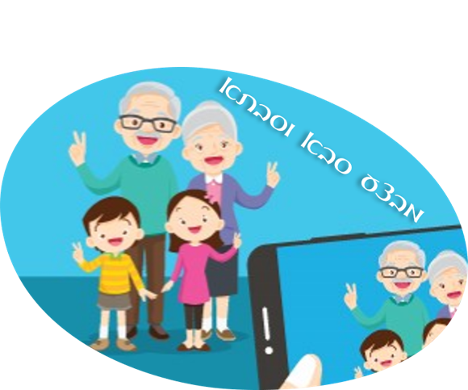
שמח לי בלב
עם ד"ר איילה קדוסי

Slide 3
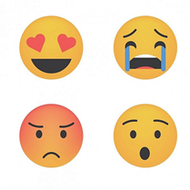
מה נעשה היום?
נשיר ביחד שיר
נכיר את מושגים שקשורים לרגשות שלנו
נתרגל שאיפה ונשיפה
נדקלם יחד

Slide 4
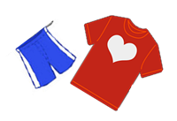
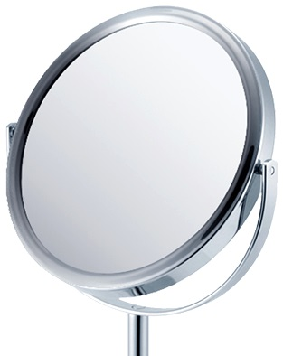
לקראת הפעילות – מומלץ להצטייד
בגדים נוחים
נעלי התעמלות
בקבוק מים
מפריח בלוני סבון
מראה

Slide 5
הנה מה טוב ומה נעים

Slide 6
לפעמים אני עצוב ולפעמים שמח
אני נשאר אני - שיר ילדים - שירי ילדות ישראלית

Slide 7
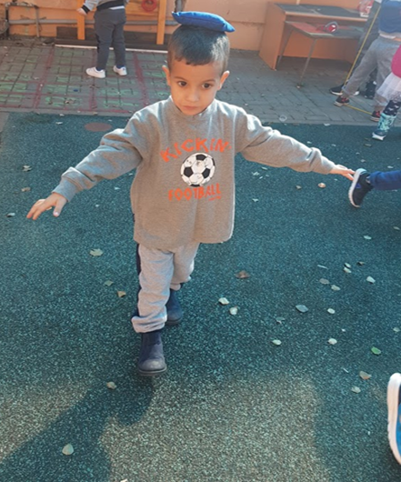
פעילות גופנית

Slide 8
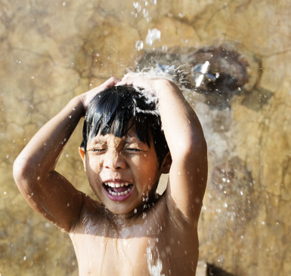
קריאת ספר
להתרווח על כורסא
ניקיון הגוף

Slide 9
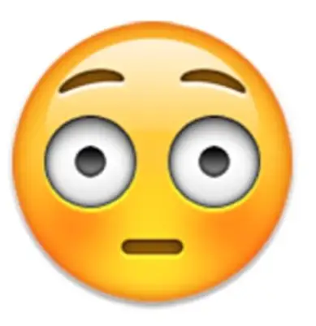
לפעמים – יפעת זיו

Slide 10
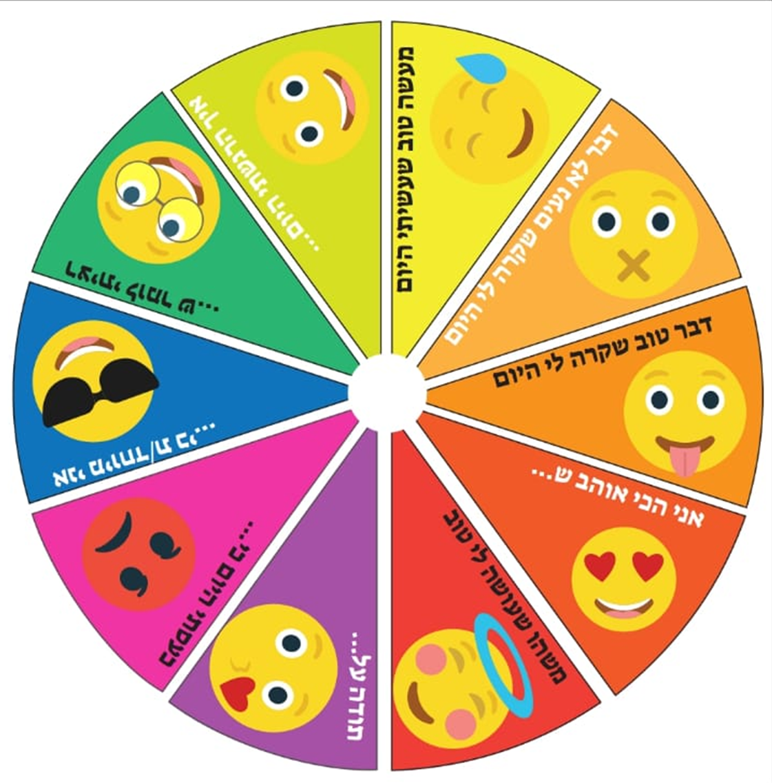

Slide 11
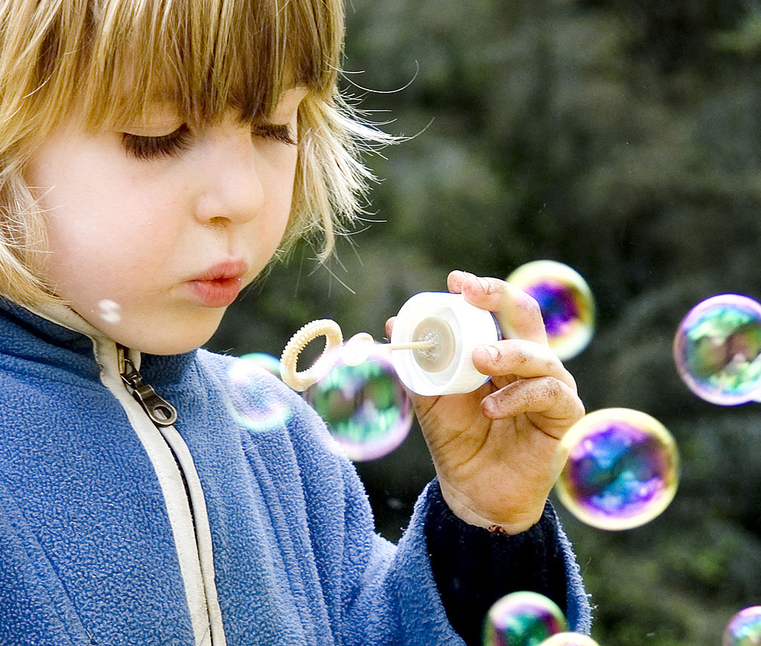

Slide 12
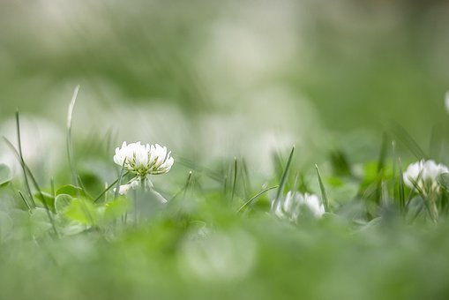
Saint-Saens : The Swan ( Le Cygne ) - Carnival of the Animals

Slide 13
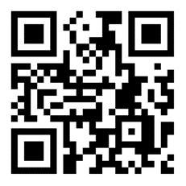
מה עשינו היום?
שרנו יחד את השיר
הכרנו מושגים שקשורים לרגשות שלנו
תרגלנו שאיפה ונשיפה
דיקלמנו יחד

Slide 14
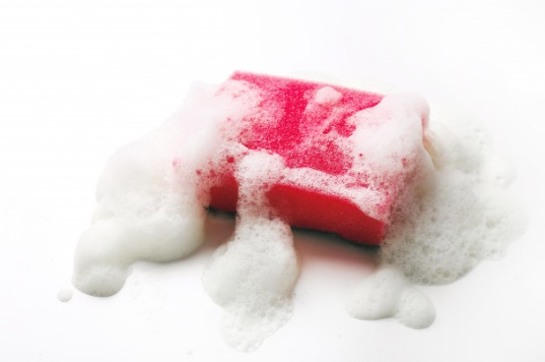
מה עוד אפשר לעשות ?
שאיפה של צמר גפן בעזרת קשית
לשחק עם קצף גילוח באמבטיה
משחקי סבון עם ספוג
לצאת לטיול בטבע

Slide 15
ערכו והכינו
ד"ר איילה קדוסי – מדריכה ארצית לבריאות ובטיחות האגף לחינוך קדם יסודי
אינה פלוטוב, מנהלת היחידה למידענות וטכנולוגיות תקשוב באגף לחינוך קדם יסודי
רינת אלפיה, מדריכה ארצית ללמידה מרחוק, מינהל תקשוב טכנולוגיה ומערכות מידע, האגף לחינוך קדם יסודי.

Slide 16
קרדיטים
" לפעמים אני עצוב ולפעמים שמח" – דתיה בן דור מתוך ערוץ הופ
"הנה מה טוב ומה נעים שבת אחים גם יחד" - עוזי חיטמן
דקלום – " מה שאני חש על גופי מורגש " - יפעת זיו.
צילום תמונת מפריח הבלונים - מאת Steve Ford Elliott - More bubbles, CC BY 2.0, https://commons.wikimedia.org/w/index.php?curid=119035
- Saint-Saens : The Swan ( Le Cygne ) - Carnival of the Animals נעימה מוסיקלית

Slide 17
נוהל שימוש ביצירות מוגנות בזכויות יוצרים ואיתור בעלי זכויות
השימוש ביצירות במהלך שידור זה נעשה לפי סעיף 27א לחוק זכות יוצרים, תשס"ח-2007. אם הינך בעל הזכויות באחת היצירות, באפשרותך לבקש מאיתנו לחדול מהשימוש ביצירה, זאת באמצעות פנייה לדוא"ל rights@education.gov.il

